Slide 1
2023/11/01 Meeting Report

Slide 2
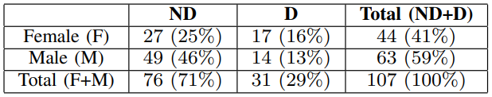
Gender Bias in Depression Detection Using Audio Features
由於 DAIC-WOZ 的資料不平衡，男性的 ND:D 為 7:2，導致男性資料中被標記為 Depression 的 F1 分數偏低。
貢獻:
Reproduce DepAudioNet 的論文
對訓練資料做 data redistribution
將 DepAudioNet 模型的輸入從 mel-spectrogram 改成 raw audio
Notes:
一般 learning rate 都會根據 batch size 做一些 scale 的操作。這裏用的是lr x batch_size / 256」。
Learning rate 小 under-fitting
Learning rate 大 unstable

Slide 3
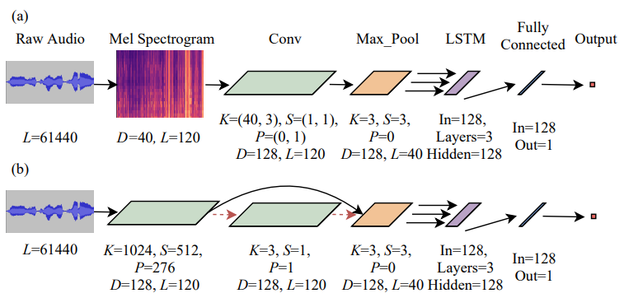
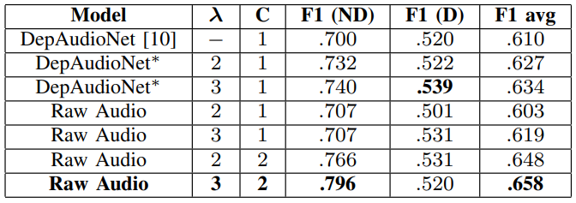
更改模型的輸入
Notes:
一般 learning rate 都會根據 batch size 做一些 scale 的操作。這裏用的是lr x batch_size / 256」。
Learning rate 小 under-fitting
Learning rate 大 unstable

Slide 4
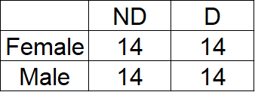
Data Redistribution
想法就是將不同標籤的資料採樣一樣的數量作為新的訓練資料集
以 DAIC-WOZ 的訓練資料舉例:
Notes:
一般 learning rate 都會根據 batch size 做一些 scale 的操作。這裏用的是lr x batch_size / 256」。
Learning rate 小 under-fitting
Learning rate 大 unstable

Slide 5
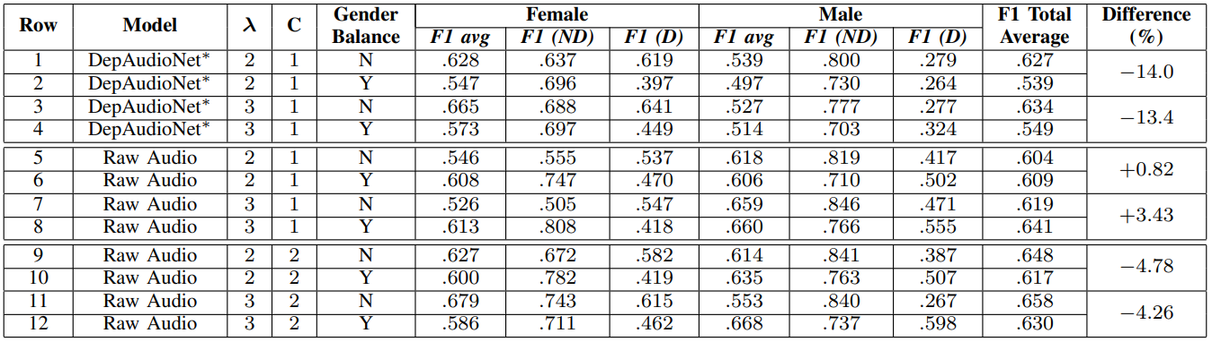
Result on Validation Set
使用 data redistribution，會有 performance drop
使用 data redistribution，DepAudioNet 降的 F1 total avg 比 Raw audio 多
使用 data redistribution，Raw audio 的男性 F1(D) 的提升比 DepAudioNet 多
沒有 data redistribution，Raw audio 的男性 F1(D) 幾乎都比 DepAudioNet 高
Notes:
一般 learning rate 都會根據 batch size 做一些 scale 的操作。這裏用的是lr x batch_size / 256」。
Learning rate 小 under-fitting
Learning rate 大 unstable

Slide 6
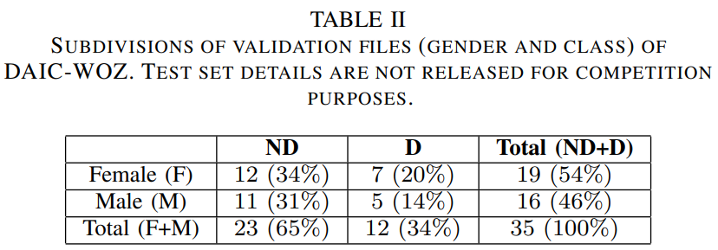
我的總結
由於 validation set 的資料數量很少，所以對於論文實驗的結果不是很確性。
Notes:
一般 learning rate 都會根據 batch size 做一些 scale 的操作。這裏用的是lr x batch_size / 256」。
Learning rate 小 under-fitting
Learning rate 大 unstable

